Slide 1

Динамика задолженности на ОРЭМ в 2021-2022 гг.
Период | Уровень расчетов на ОРЭМ за период с учетом договоров цессии, % | Прирост/ снижение задолженности, млрд.₽
Январь – декабрь 2020 | 99,9 | -25,2
Январь 2021 | 99,5 | 1,11
Февраль 2021 | 99,9 | 0,04
Март 2021 | 100,5 | -1,06
Апрель 2021 | 99,0 | 2,03
Май 2021 | 99,1 | 1,67
Июнь 2021 | 96,3 | 6,67
Июль 2021 | 99,6 | 0,65
Август 2021 | 99,8 | 0,41
Сентябрь 2021 | 99,9 | 0,12
Октябрь 2021 | 99,8 | 0,41
Ноябрь 2021 | 99,4 | 1,27
Декабрь 2021 | 99,9 | 0,16
Январь – декабрь 2021 | 99,4 | 13,49
Январь 2022 | 98,5 | 3,5
Февраль 2022 | 98,6 | 3,4
Март 2022 | 100,2 | -2,3
Январь – март 2022 | 99,1 | 4,6

Slide 2
Структура задолженности и уровень расчетов за покупку по федеральным округам на ОРЭМ
Федеральный округ | Задолженность, млн.₽ |  | Прирост(+) снижение (-) задолженности с 01.01.2022 по 31.03.2022, млн.₽ |  | Уровень расчетов на ОРЭМ с учетом договоров цессии, %
 | на 01.01.2022 | на 31.03.2022 | без учета корректировок обязательств* | абсолютный | с 01.01.2022 по 31.03.2022 | с 01.01.2021 по 31.03.2021 | Март 2022 | Март 2021
Центральный ФО | 2 774,4 | 1 090,9 | -16,8 | -1 683,6 | 100,0 | 100,0 | 100,0 | 100,0
Южный ФО | 6 295,2 | 6 201,8 | -92,7 | -93,4 | 100,2 | 100,0 | 103,2 | 106,0
Северо-западный ФО | 664,7 | 665,9 | 1,3 | 1,2 | 100,0 | 100,0 | 100,5 | 100,0
Дальневосточный ФО | 9,3 | 7,8 | -1,6 | -1,6 | 100,0 | 99,2 | 100,0 | 101,1
Сибирский ФО | 1 028,5 | 1 098,4 | 70,3 | 69,9 | 99,9 | 100,0 | 99,9 | 100,0
Уральский ФО | 50,5 | 54,0 | 3,5 | 3,5 | 100,0 | 100,0 | 100,1 | 100,1
Приволжский ФО | 0,8 | 6,2 | 5,5 | 5,5 | 100,0 | 100,0 | 100,6 | 100,0
Северо-Кавказский ФО | 75 520,9 | 81 783,4 | 6 542,0 | 6 262,5 | 58,3 | 100,0 | 93,1 | 100,2
ОРЭМ | 86 344,3 | 90 908,5 | 6 511,6 | 4 564,2 | 99,1 | 100,0 | 100,2 | 100,5

Slide 3
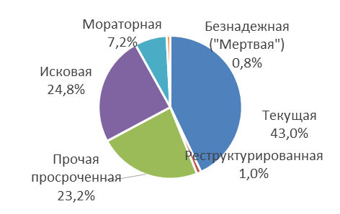
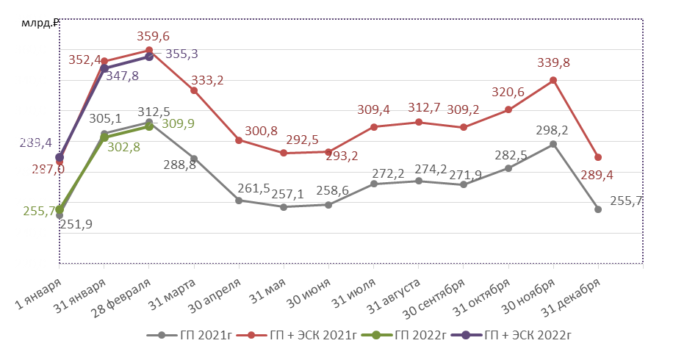
Динамика и структура задолженности покупателей на РРЭ в 2021-2022гг.
Структура дебиторской задолженности на 28.02.22г.
 | Уровень расчетов на РРЭ, % |  | Сравнение уровней расчетов (п.п)
 | 2021 год | 2020 год
Январь-декабрь | 99,6 | 99,1 | 0,5
 | 2022 год (факт) | 2021 год (Факт) | Сравнение уровней расчетов (п.п)
Январь | 84,1 | 80,7 | 3,4
Февраль | 97,9 | 97,7 | 0,2
Январь-февраль | 90,9 | 89,1 | 1,8

Slide 4
Структура задолженности на РРЭ в 2022/2021 году по Федеральным округам и группам потребителей
Федеральный округ | Среднемесячная ТП, млрд.₽ (2022/2021) |  | Уровень расчетов, % (2022/2021) |  | Прирост / снижение задолженности, млрд.₽ (2022/2021) |  | в т.ч. списано, млрд.₽ (2022/2021) |  | Относительный прирост (2022/2021) |  | Задолженность на 28.02, млрд.₽ (2022/2021)
Дальневосточный ФО | 19,0 | 17,8 | 89,2% | 89,0% | 4,1 | 3,9 | 0,0 | 0,0 | 0,22 | 0,22 | 15,9 | 17,0
Сибирский ФО | 42,9 | 38,3 | 90,8% | 88,8% | 7,9 | 8,5 | 0,0 | 0,0 | 0,18 | 0,22 | 32,9 | 35,5
Уральский ФО | 50,8 | 47,4 | 90,8% | 92,7% | 9,3 | 6,9 | 0,0 | 0,0 | 0,18 | 0,15 | 37,3 | 35,2
Приволжский ФО | 73,8 | 68,3 | 92,4% | 91,9% | 11,2 | 10,9 | 0,1 | 0,2 | 0,15 | 0,16 | 72,7 | 72,1
Южный ФО | 29,4 | 27,2 | 90,2% | 90,0% | 5,8 | 5,3 | 0,0 | 0,1 | 0,20 | 0,20 | 34,1 | 36,2
Северо-Кавказский ФО | 7,9 | 7,1 | 80,9% | 82,8% | 2,8 | 2,0 | 0,2 | 0,4 | 0,36 | 0,29 | 41,5 | 36,8
Центральный ФО | 98,6 | 93,4 | 90,0% | 85,6% | 19,8 | 26,8 | 0,0 | 0,2 | 0,20 | 0,29 | 85,3 | 90,3
Северо-Западный ФО | 39,9 | 37,7 | 93,8% | 89,2% | 4,9 | 8,2 | 0,0 | 0,0 | 0,12 | 0,22 | 35,5 | 36,4
Итого | 362,3 | 337,2 | 90,9% | 89,1% | 65,8 | 72,6 | 0,4 | 0,8 | 0,18 | 0,22 | 355,3 | 359,6
Группа потребителей | Среднемесячная ТП, млрд.₽ (2022/2021) |  | Уровень расчетов, % (2022/2021) |  | Прирост / снижение задолженности, млрд.₽ (2022/2021) |  | в т.ч. списано, млрд.₽ (2022/2021) |  | Относительный прирост (2022/2021) |  | Задолженность на 28.02, млрд.₽ (2022/2021)
Промышленные потребители | 113,3 | 102,9 | 93,6% | 92,2% | 14,6 | 15,9 | 0,0 | 0,0 | 0,13 | 0,15 | 61,2 | 67,1
Непромышленные потребители | 160,7 | 150,4 | 90,4% | 89,2% | 30,5 | 32,2 | 0,3 | 0,3 | 0,19 | 0,21 | 191,8 | 186,3
Бюджетные потребители | 26,8 | 26,3 | 83,7% | 79,0% | 8,8 | 11,0 | 0,0 | 0,1 | 0,33 | 0,42 | 17,8 | 22,1
Сельхозтоваропроизводители | 8,9 | 8,9 | 91,6% | 91,4% | 1,5 | 1,5 | 0,0 | 0,0 | 0,17 | 0,17 | 5,0 | 5,4
Население | 52,5 | 48,7 | 90,0% | 87,4% | 10,5 | 12,0 | 0,1 | 0,3 | 0,20 | 0,25 | 79,6 | 78,6
Всего | 362,3 | 337,2 | 90,9% | 89,1% | 65,8 | 72,6 | 0,4 | 0,8 | 0,18 | 0,22 | 355,3 | 359,6

